Slide 1

Curso de Visualización
Lección 6.3. Visualización de Mapas por Áreas Geográficas

Slide 2

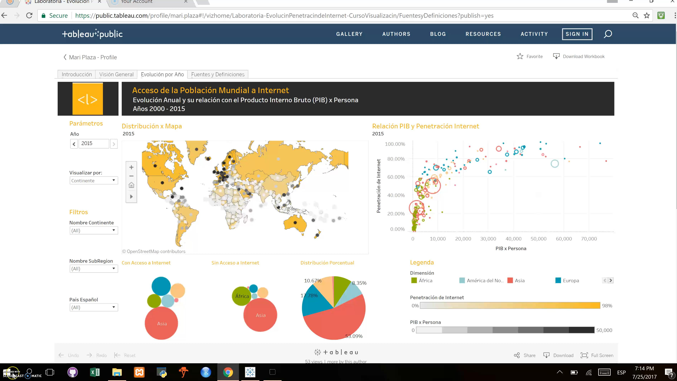
6.3 Visualización de Mapas por Áreas Geográficas
¿Cómo hacemos el ejemplo?

Slide 3
6.3 Visualización de Mapas por Áreas Geográficas
TU TURNO

